Slide 1
Status Report #33
2020. 06. 26 (Fri)
Tohoku Univ. M1
FUJIWARA Tomomasa
(KiNOKO pc問題一応解決しました)

Slide 2
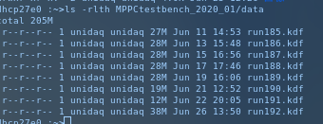
DAQ止まる問題
前回のNKS2 ミーティングの終了後にDAQの様子を確認した⇒ 止まっていた...
6月19日(金) の16:06 を最後に書き込みが止まっていた

Slide 3
DAQ止まる問題
その後, kts ファイルを編集. scalerに関する行をコメントアウト.
データ取得を再開. ⇒ 6月19日 17:00頃 (run190)
約2日後(21日 16:30頃)カウンター部屋にてpcを確認 ⇒ DAQは止まっていた (~同日12:52 stop)

Slide 4
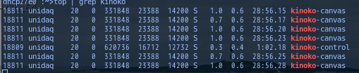
DAQ止まる問題
データ取得が止まってしまっていることを確認したタイミングで top でメモリ・CPUの状態を見てみた
“kinoko-canvas” というコマンドが CPU 使用量100% になっていた. (メモリは0.7%)
ビュワーの設定ファイル “V775_V792_V560_RPV130.kvs” を編集し,
QDC vs. QDC, TDC vs TDC 等の2次元相関などのヒストグラムを消した
現在, データ取得が~4日連続して続行できている.
以前はQDC vs. QDC などの2次元相関を表示させていても安定して動作していた.
⇒ ch数が増えたことでマシンにかかる負荷が大きくなりすぎた???
お騒がせして申し訳ございませんでした.
CPU使用量も安定しているようだ

Slide 5
To do
Cosmic
Continue to taking data ⇒ 来週中(~金曜)で+4.5 V, +0.0 Vのデータを取得
⇒ MPPCの個数を変え, 同じシンチレータサイズで測定
Simulation
Material of Target window ⇒ Vacuum, Air, Be, Al で違いを確かめる. Zの違いがどの程度NKS2後段のBGに寄与するか
サボってました。すみません。

Slide 6
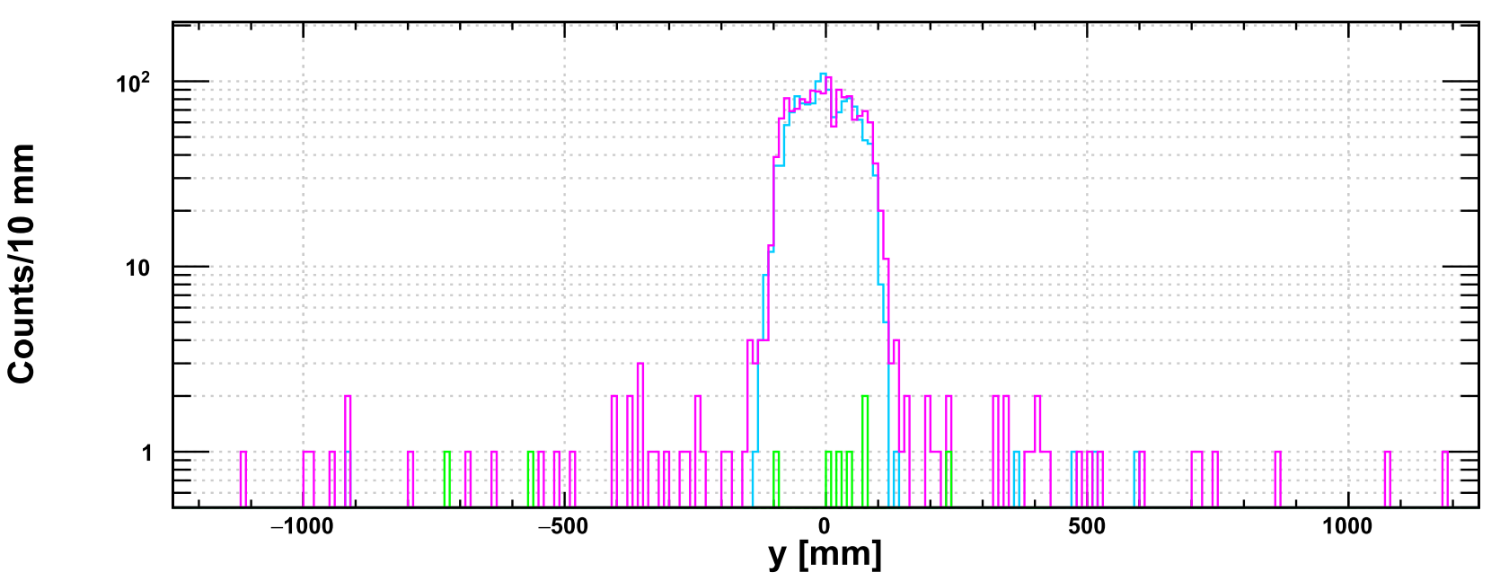
output0067 (window:Alのつもり)

Slide 7
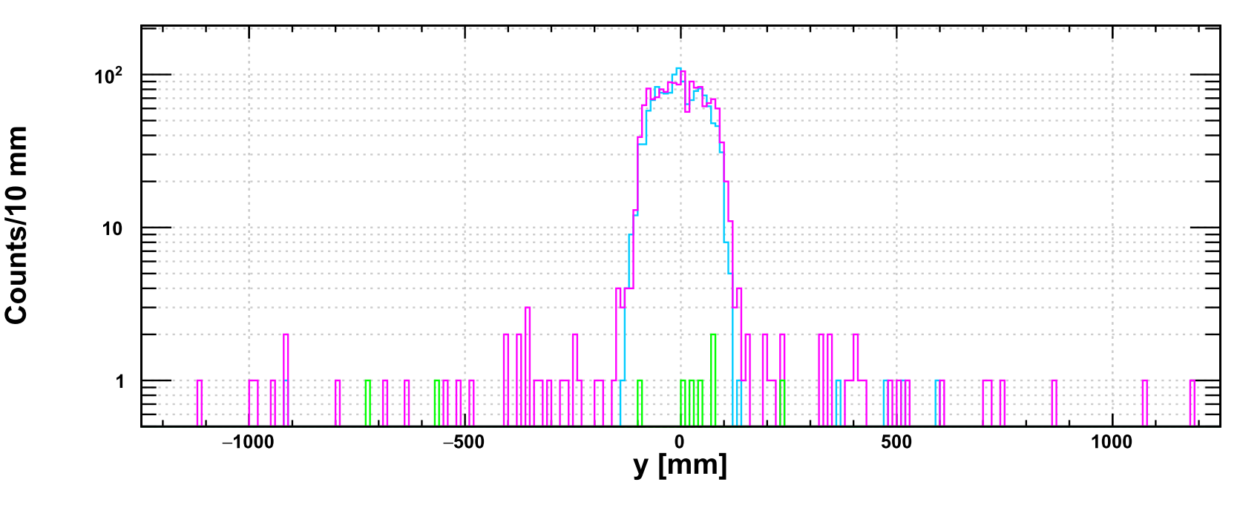
output0068 (window:Beのつもり)

Slide 8
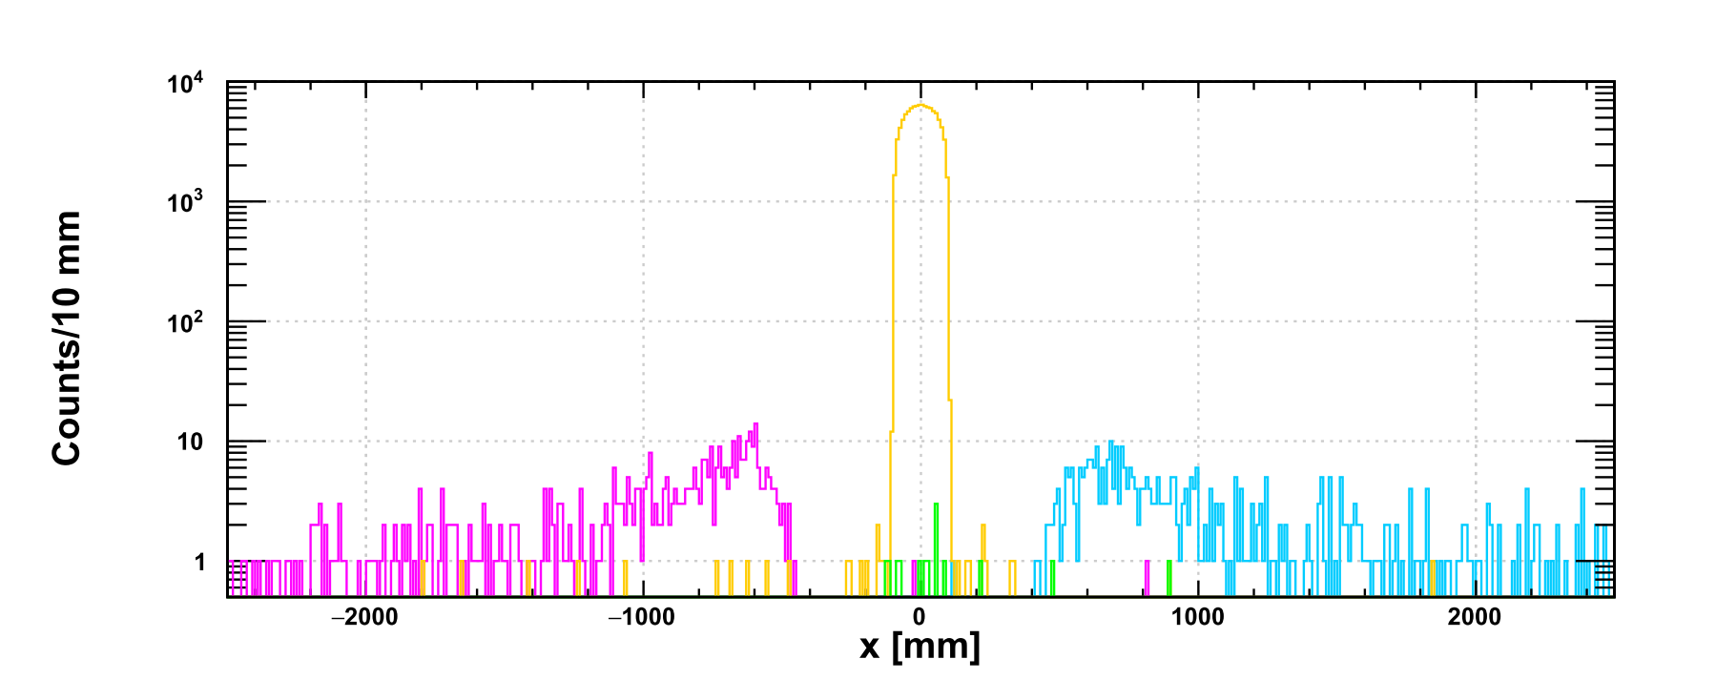
Check_GammaRun_al_0002.pdf

Slide 9
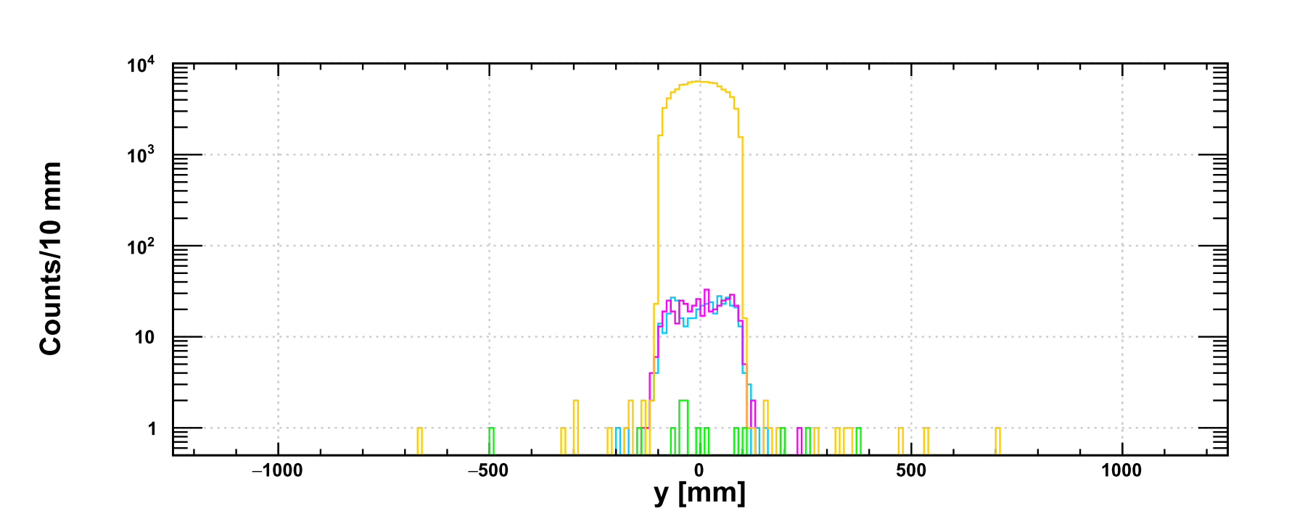
Check_GammaRun_al_0002.pdf

Slide 10

Check_GammaRun_al_0001.pdf

Slide 11
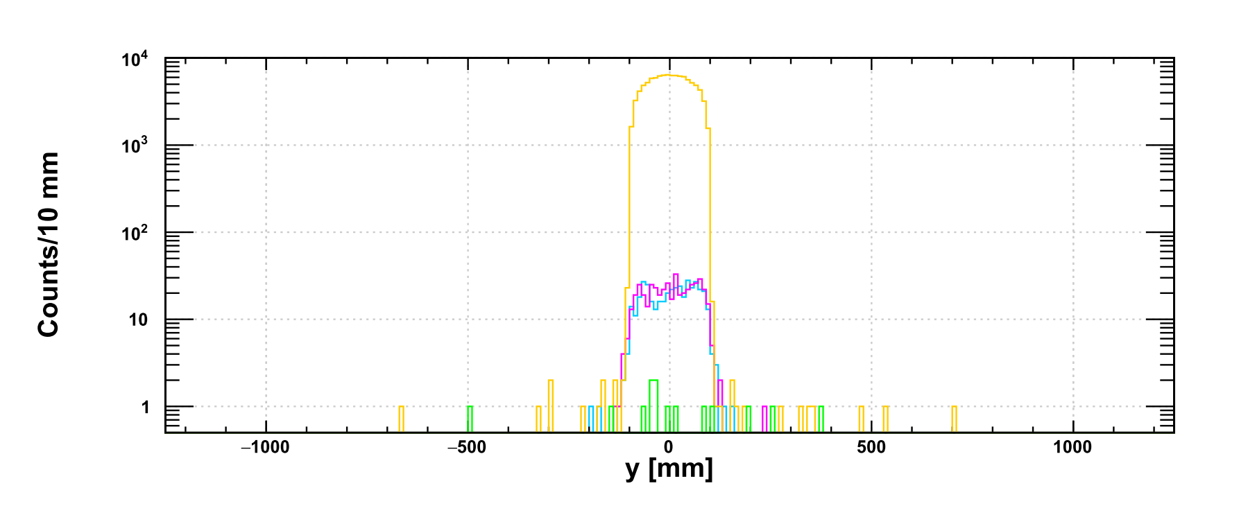
Check_GammaRun_al_0001.pdf

Slide 12
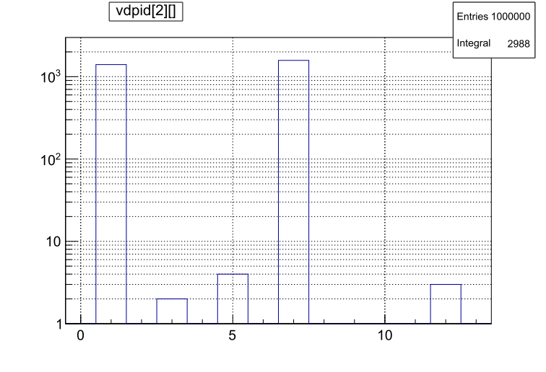
Targer window: Al
e⁺
pi⁺
p
e⁻
pi⁻

Slide 13
Targer window: Be
e⁺
pi⁺
p
e⁻
pi⁻

Slide 14
Targer window: Air
e⁺
pi⁺
p
e⁻
pi⁻

Slide 15
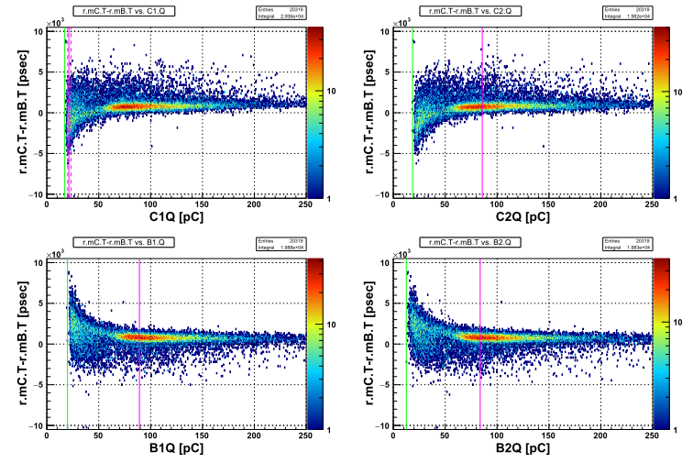
merg003_CB_000.pdf

Slide 16
merg003_CB_000.pdf

Slide 17
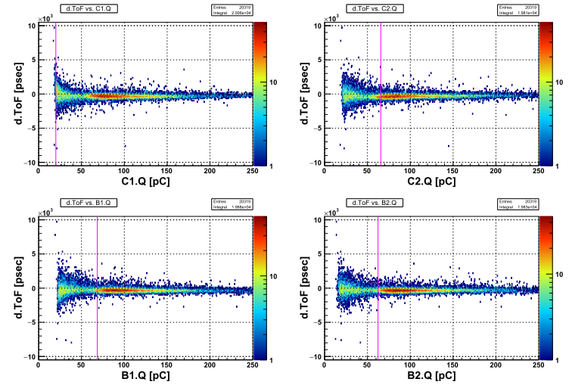
merg003_CB_000.pdf

Slide 18
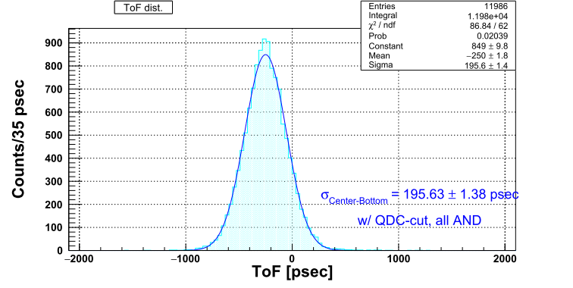
merg003_CB_000.pdf

Slide 19
merg003_CB_001.pdf

Slide 20
merg003_CB_001.pdf

Slide 21
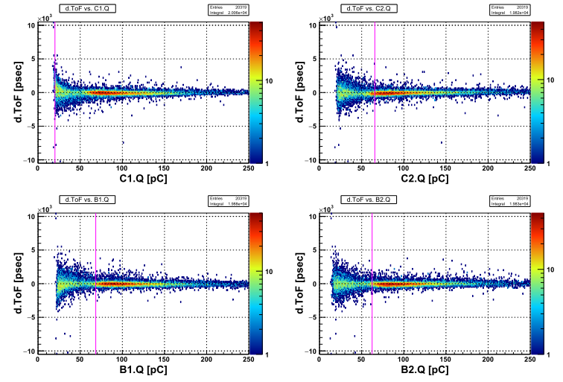
merg003_CB_001.pdf

Slide 22
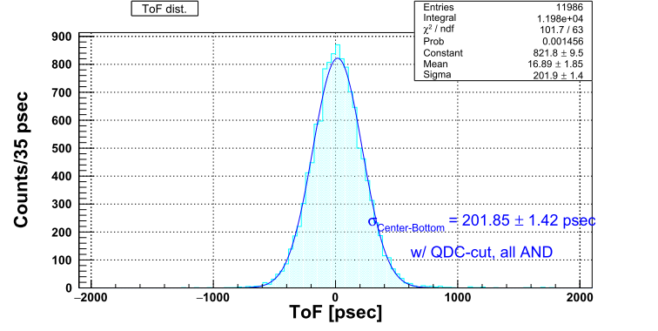
merg003_CB_001.pdf

Slide 23
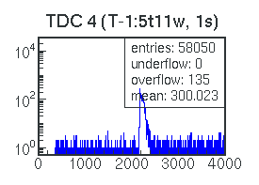
run191 (2020. 06. 22 18:50)

Slide 24
